Slide 1
Kumpulan Materi Kuliah

Slide 2
Kombinatorial
Matematika Diskrit

Slide 3
Pendahuluan
Sebuah sandi-lewat (password) panjangnya 6 sampai 8 karakter. Karakter boleh berupa huruf atau angka. Berapa banyak kemungkinan sandi-lewat yang dapat dibuat?
abcdef
aaaade
a123fr
…
erhtgahn
yutresik
…
????

Slide 4
Definisi
Kombinatorial adalah cabang matematika untuk menghitung jumlah penyusunan objek-objek tanpa harus mengenumerasi semua kemungkinan susunannya.

Slide 5
Kaidah Dasar Menghitung
Kaidah perkalian (rule of product)
Percobaan 1: p hasil
Percobaan 2: q hasil
Percobaan 1 dan percobaan 2: p × q hasil
Kaidah penjumlahan (rule of sum)
Percobaan 1: p hasil
Percobaan 2: q hasil
Percobaan 1 atau percobaan 2: p + q hasil

Slide 6
Contoh 1. Ketua angkatan IF 2002 hanya 1 orang (pria atau wanita, tidak bias gender). Jumlah pria IF2002 = 65 orang dan jumlah wanita = 15 orang. Berapa banyak cara memilih ketua angkatan?
Penyelesaian: 65 + 15 = 80 cara.
Contoh 2. Dua orang perwakilan IF2002 mendatangai Bapak Dosen untuk protes nilai ujian. Wakil yang dipilih 1 orang pria dan 1 orang wanita. Berapa banyak cara memilih 2 orang wakil tesrebut?
Penyelesaian: 65 × 15 = 975 cara.

Slide 7
Perluasan Kaidah Dasar Menghitung
Misalkan ada n percobaan, masing-masing dg p_{i} hasil
1. Kaidah perkalian (rule of product)
p₁ × p₂ × … × p_{n} hasil
2. Kaidah penjumlahan (rule of sum)
p₁ + p₂ + … + p_{n} hasil

Slide 8
Contoh 3. Bit biner hanya 0 dan 1. Berapa banyak string biner yang dapat dibentuk jika:
(a) panjang string 5 bit
(b) panjang string 8 bit (= 1 byte)
Penyelesaian:
(a) 2 × 2 × 2 × 2 × 2 = 2⁵ = 32 buah
(b) 2⁸ = 256 buah

Slide 9
Contoh 4. Berapa banyak bilangan ganjil antara 1000 dan 9999 (termasuk 1000 dan 9999 itu sendiri) yang
(a) semua angkanya berbeda
(b) boleh ada angka yang berulang.
Penyelesaian:
(a) posisi satuan: 5 kemungkinan angka (1, 3, 5, 7, 9)
posisi ribuan: 8 kemungkinan angka
posisi ratusan: 8 kemungkinan angka
posisi puluhan: 7 kemungkinan angka
Banyak bilangan ganjil seluruhnya = (5)(8)(8)(7) = 2240 buah.
(b) posisi satuan: 5 kemungkinan angka (yaitu 1, 3, 5, 7 dan 9);
posisi ribuan: 9 kemungkinan angka (1 sampai 9)
posisi ratusan: 10 kemungkinan angka (0 sampai 9)
posisi puluhan: 10 kemungkinan angka (0 sampai 9)
Banyak bilangan ganjil seluruhnya = (5)(9)(10)(10) = 4500

Slide 10
Contoh 5. Sandi-lewat (password) sistem komputer panjangnya 6 sampai 8 karakter. Tiap karakter boleh berupa huruf atau angka; huruf besar dan huruf kecil tidak dibedakan. Berapa banyak sandi-lewat yang dapat dibuat?
Penyelesaian:
Jumlah karakter password = 26 (A-Z) + 10 (0-9) = 36 karakter.
Jumlah kemungkinan sandi-lewat dengan panjang 6 karakter: (36)(36)(36)(36)(36)(36) = 36⁶ = 2.176.782.336
Jumlah kemungkinan sandi-lewat dengan panjang 7 karakter: (36)(36)(36)(36)(36)(36)(36) = 36⁷ = 78.364.164.096
umlah kemungkinan sandi-lewat dengan panjang 8 karakter: (36)(36)(36)(36)(36)(36)(36)(36) = 36⁸ = 2.821.109.907.456
Jumlah seluruh sandi-lewat (kaidah penjumlahan) adalah
2.176.782.336 + 78.364.164.096 + 2.821.109.907.456 = 2.901.650.833.888 buah.

Slide 11
Latihan 1 :
(a) Berapa banyak bilangan genap 2-angka?
(b) Berapa banyak bilangan ganjil 2-angka dengan setiap angka berbeda?
Dari 100.000 buah bilangan bulat positif pertama, berapa banyak bilangan yang mengandung tepat 1 buah angka 3, 1 buah angka 4, dan 1 buah angka 5?

Slide 12
Tersedia 6 huruf: a, b, c, d, e, f. Berapa jumlah pengurutan 3 huruf jika:
(a) tidak ada huruf yang diulang;
(b) boleh ada huruf yang berulang;
(c) tidak boleh ada huruf yang diulang, tetapi huruf e harus ada;
(d) boleh ada huruf yang berulang, huruf e harus ada
Tentukan banyak cara pengaturan agar 3 orang mahasiswa Jurusan Teknik Informatika (IF), 4 orang mahasiswa Teknik Kimia (TK), 4 orang mahasiswa Teknik Geologi (GL), dan 2 orang mahasiswa Farmasi (FA) dapat duduk dalam satu baris sehingga mereka dari departemen yang sama duduk berdampingan?

Slide 13
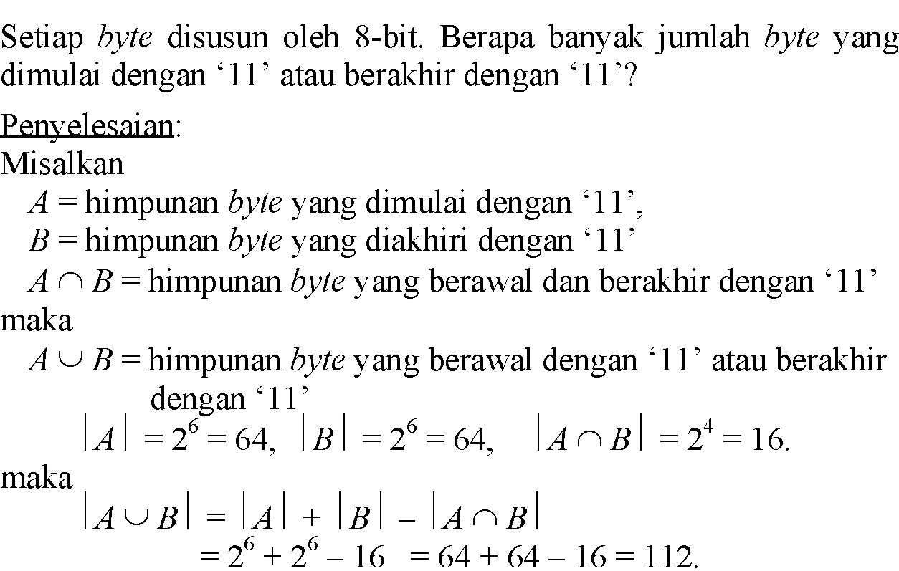
Prinsip Inklusi-Eksklusi

Slide 14
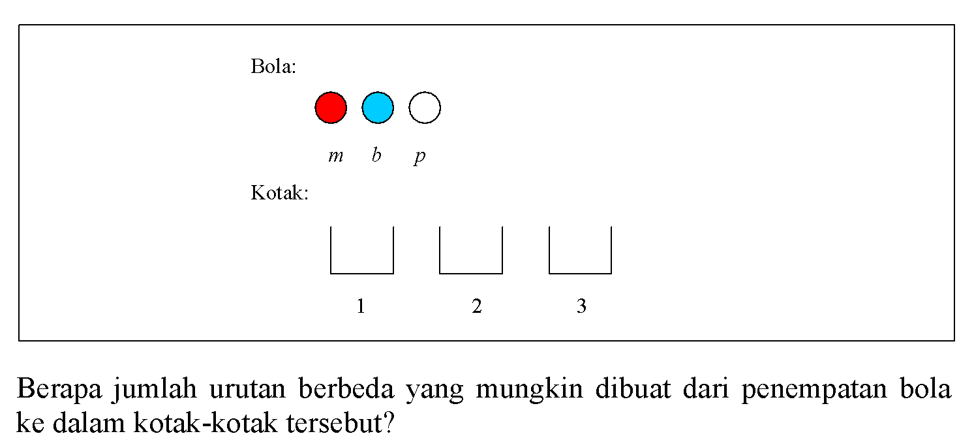
Permutasi

Slide 15
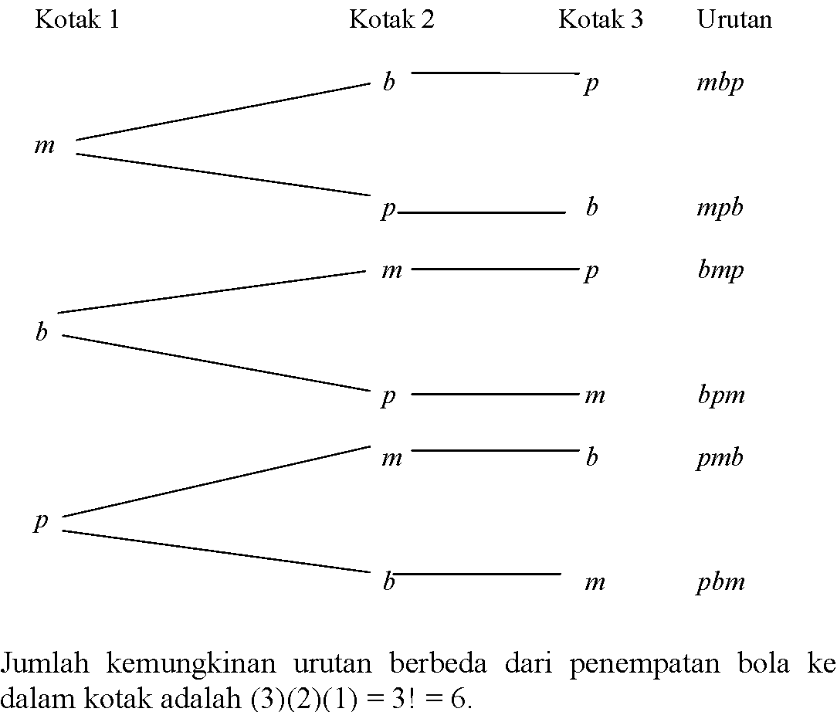

Slide 16
Definisi: Permutasi adalah jumlah urutan berbeda dari pengaturan objek-objek.
Permutasi merupakan bentuk khusus aplikasi kaidah perkalian.
Misalkan jumlah objek adalah n, maka
urutan pertama dipilih dari n objek,
urutan kedua dipilih dari n – 1 objek,
urutan ketiga dipilih dari n – 2 objek,
…
urutan terakhir dipilih dari 1 objek yang tersisa.
Menurut kaidah perkalian, permutasi dari n objek adalah
n(n – 1) (n – 2) … (2)(1) = n!

Slide 17
Contoh 6. Berapa banyak “kata” yang terbentuk dari kata “HAPUS”?
Penyelesaian:
Cara 1: (5)(4)(3)(2)(1) = 120 buah kata
Cara 2: P(5, 5) = 5! = 120 buah kata
Contoh 7. Berapa banyak cara mengurutkan nama 25 orang mahasiswa?
Penyelesaian: P(25, 25) = 25!

Slide 18
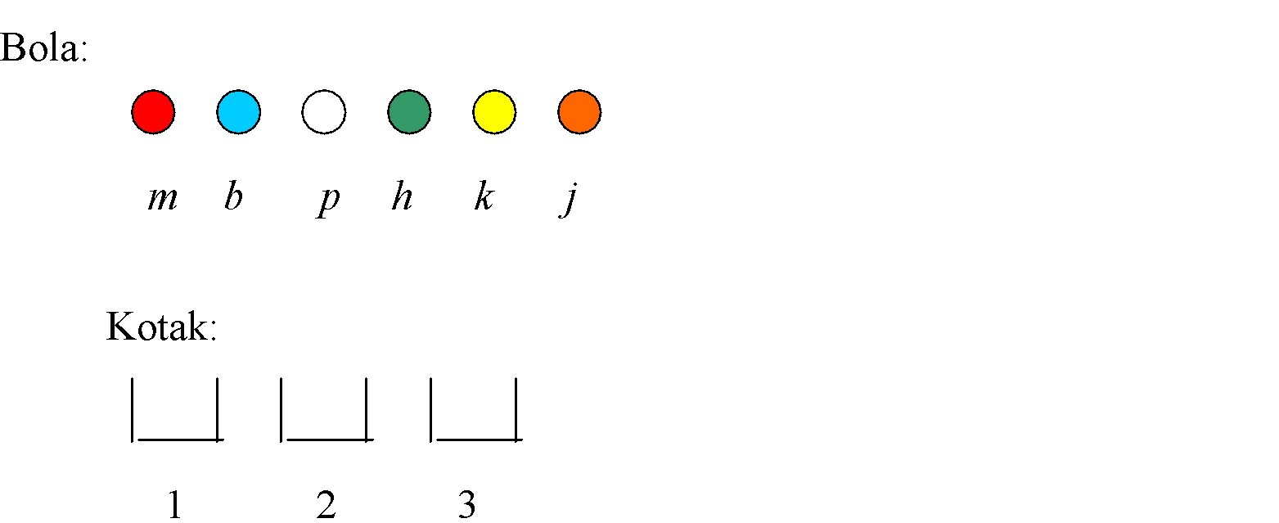
Permutasi r dari n elemen
Ada enam buah bola yang berbeda warnanya dan 3 buah kotak. Masing-masing kotak hanya boleh diisi 1 buah bola. Berapa jumlah urutan berbeda yang mungkin dibuat dari penempatan bola ke dalam kotak-kotak tersebut?
Penyelesaian:
kotak 1 dapat diisi oleh salah satu dari 6 bola (ada 6 pilihan);
kotak 2 dapat diisi oleh salah satu dari 5 bola (ada 5 pilihan);
kotak 3 dapat diisi oleh salah satu dari 4 bola (ada 4 pilihan).
Jumlah urutan berbeda dari penempatan bola = (6)(5)(4) = 120

Slide 19
Perampatan:
Ada n buah bola yang berbeda warnanya dan r buah kotak (r ≤ n), maka
kotak ke-1 dapat diisi oleh salah satu dari n bola → (ada n pilihan) ;
kotak ke-2 dapat diisi oleh salah satu dari (n – 1) bola → (ada n – 1 pilihan);
kotak ke-3 dapat diisi oleh salah satu dari (n – 2) bola → (ada n – 2) pilihan;
…
kotak ke-r dapat diisi oleh salah satu dari (n – (r – 1) bola → (ada n – r + 1 pilihan)
Jumlah urutan berbeda dari penempatan bola adalah: n(n – 1)(n – 2)…(n – (r – 1))

Slide 20
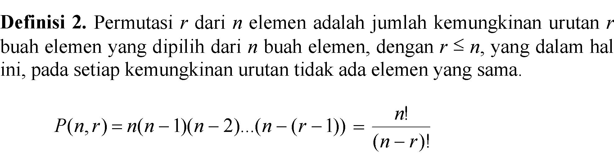

Slide 21
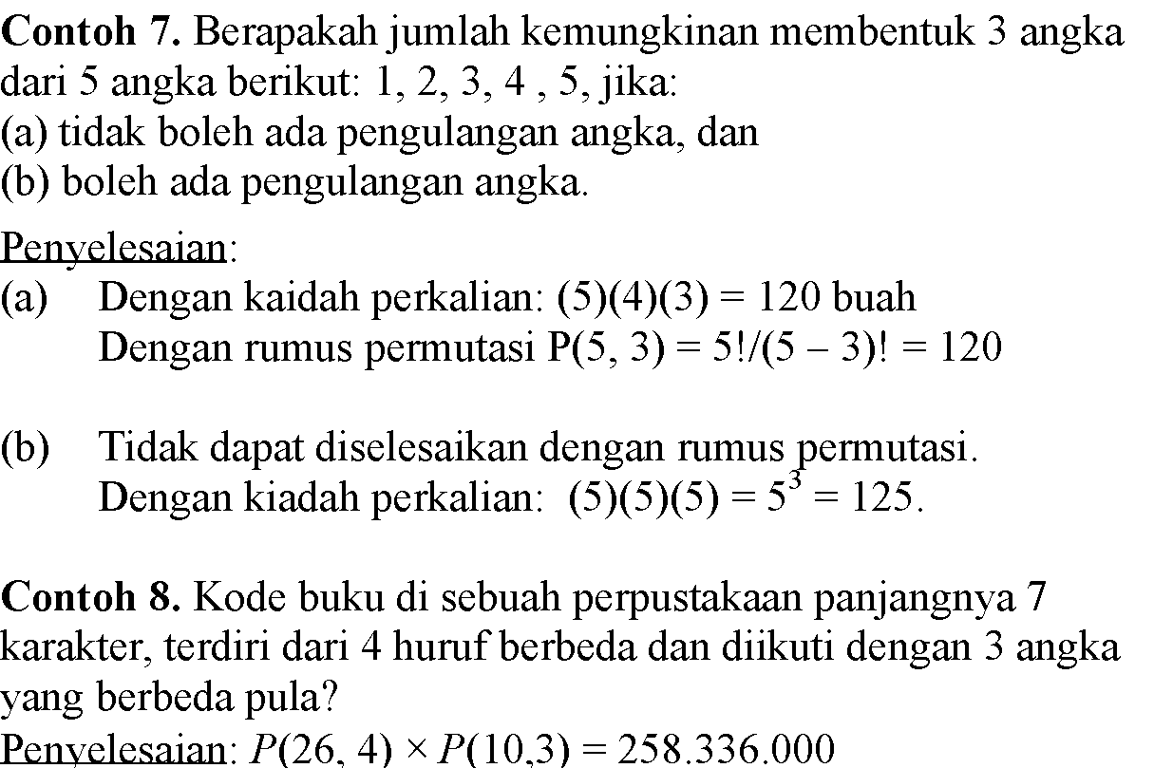

Slide 22
Latihan 2 :
1. Sebuah mobil mempunyai 4 tempat duduk. Berapa banyak cara 3 orang didudukkan jika diandaikan satu orang harus duduk di kursi sopir?

Slide 23
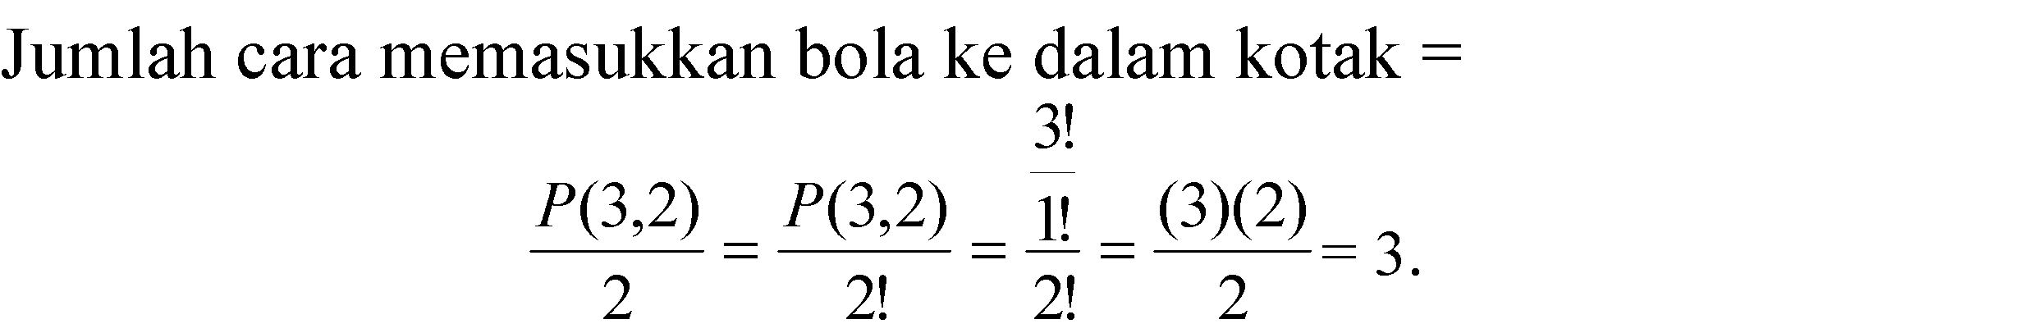
Kombinasi
Bentuk khusus dari permutasi adalah kombinasi. Jika pada permutasi urutan kemunculan diperhitungkan, maka pada kombinasi, urutan kemunculan diabaikan.
Misalkan ada 2 buah bola yang warnanya sama 3 buah kotak. Setiap kotak hanya boleh berisi paling banyak 1 bola.

Slide 24
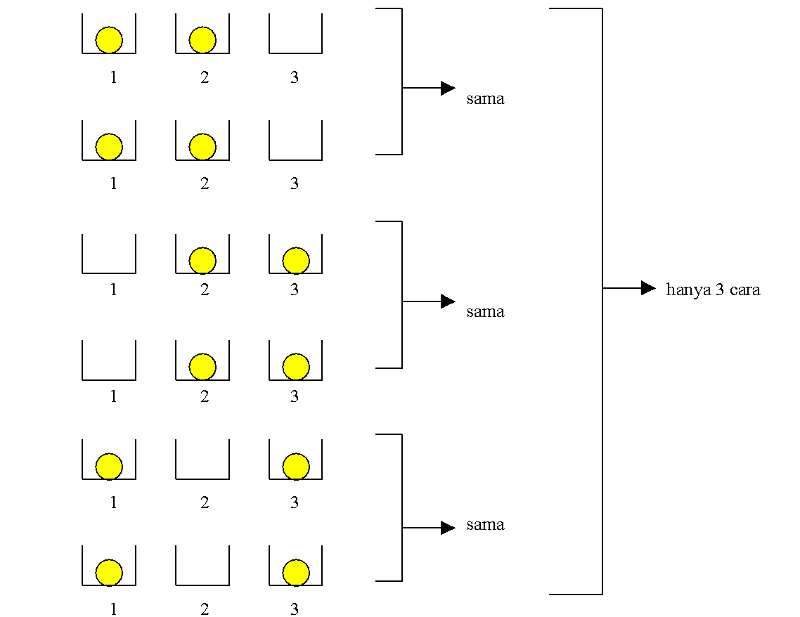

Slide 25
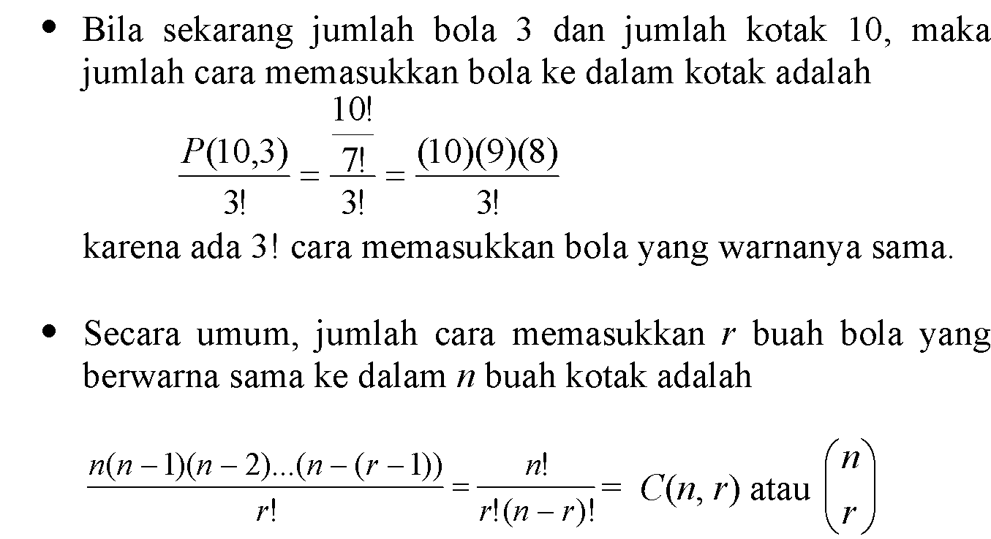

Slide 26
C(n, r) sering dibaca "n diambil r", artinya r objek diambil dari n buah objek.
Definisi 3. Kombinasi r elemen dari n elemen, atau C(n, r), adalah jumlah pemilihan yang tidak terurut r elemen yang diambil dari n buah elemen.

Slide 27
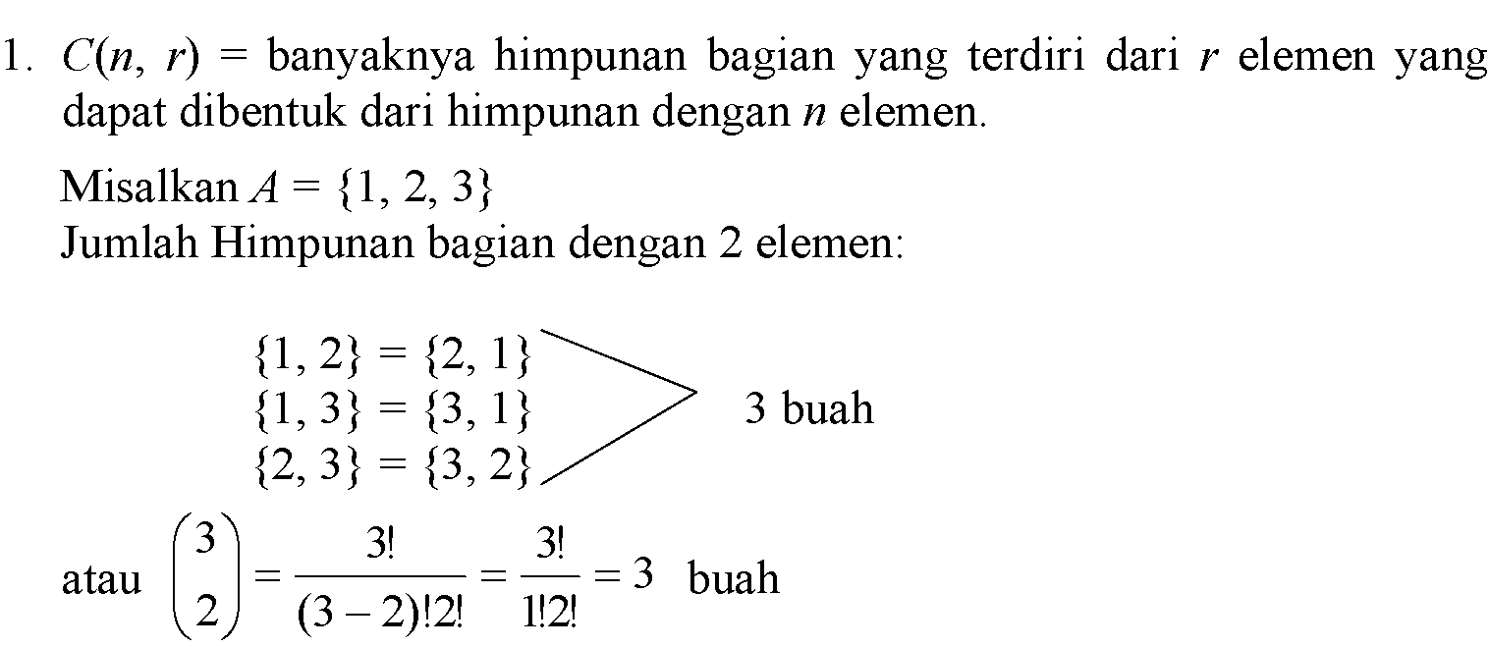
Interpretasi Kombinasi

Slide 28
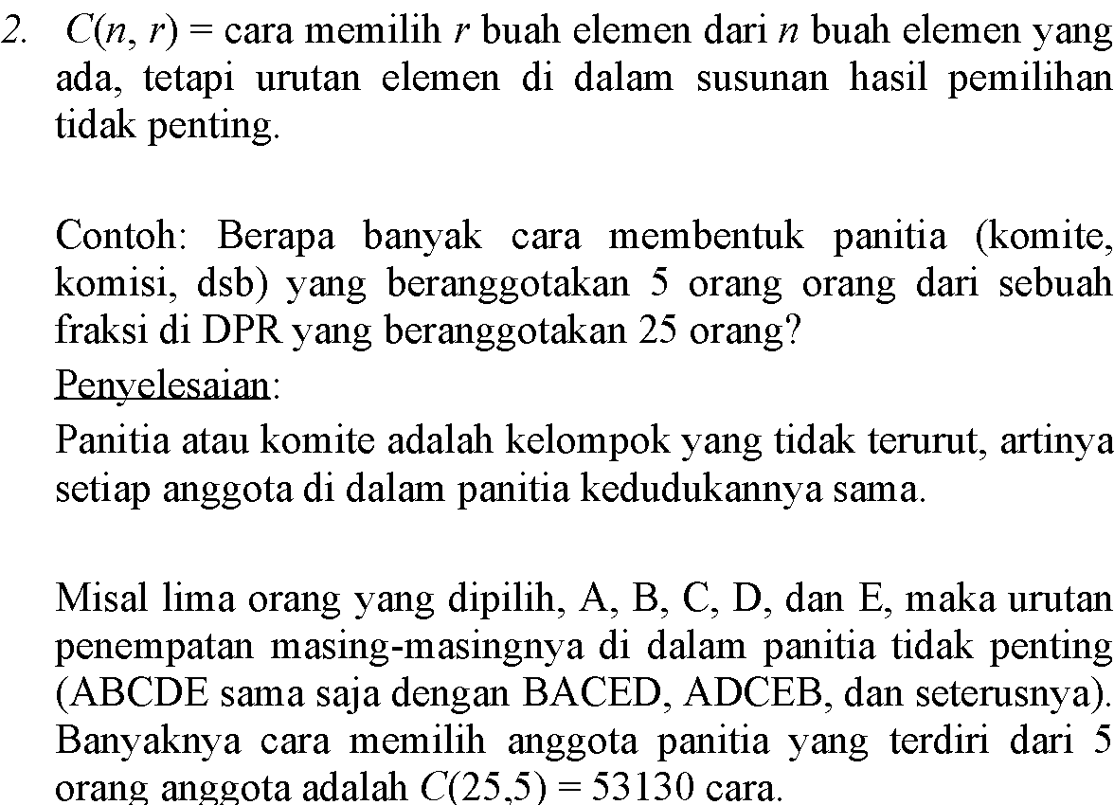

Slide 29
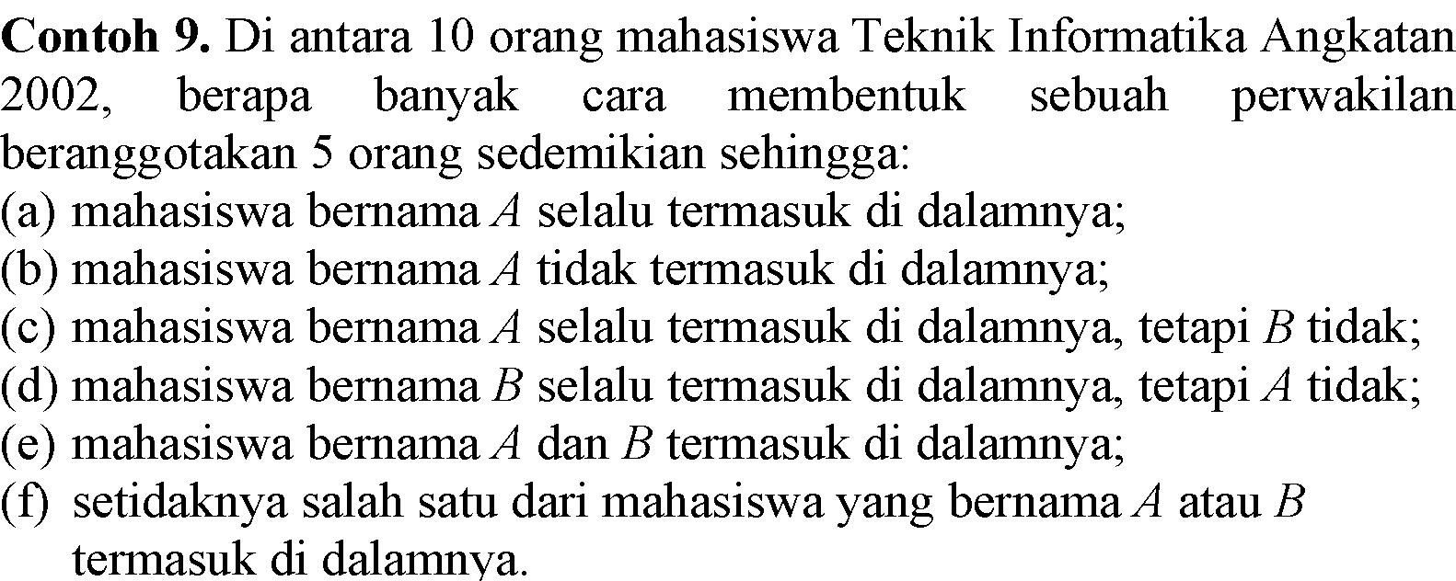

Slide 30
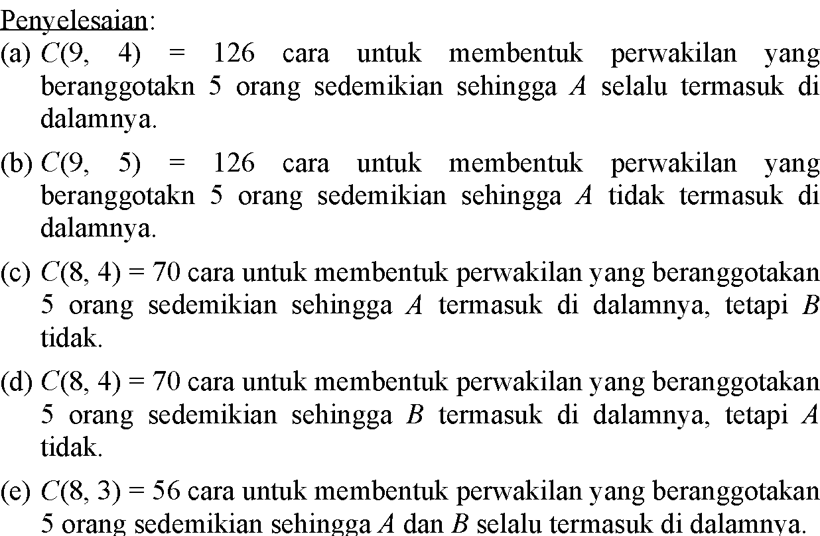

Slide 31
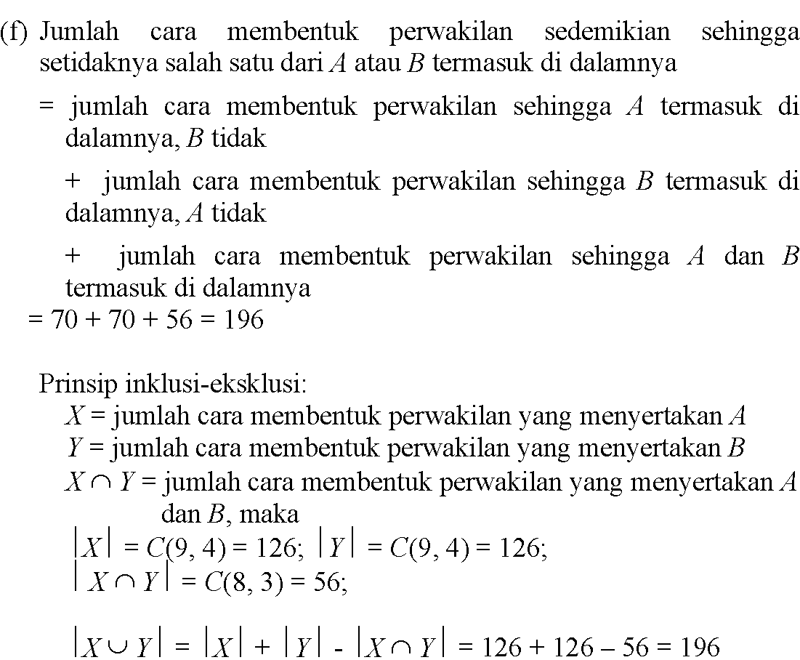

Slide 32
Latihan 3 :
Kursi-kursi di sebuah bioskop disusun dalam baris-baris, satu baris berisi 10 buah kursi. Berapa banyak cara mendudukkan 6 orang penonton pada satu baris kursi:
(a) jika bioskop dalam keadaan terang
(b) jika bioskop dalam keadaan gelap

Slide 33
Ada 5 orang mahasiswa jurusan Matematika dan 7 orang mahasiswa jurusan Informatika. Berapa banyak cara membentuk panitia yang terdiri dari 4 orang jika:
(a) tidak ada batasan jurusan
(b) semua anggota panitia harus dari jurusan Matematika
(c) semua anggota panitia harus dari jurusan Informatika
(d) semua anggota panitia harus dari jurusan yang sama
(e) 2 orang mahasiswa per jurusan harus mewakili.

Slide 34
Berapa banyak cara membentuk sebuah panitia yang beranggotakan 5 orang yang dipilih dari 7 orang pria dan 5 orang wanita, jika di dalam panitia tersebut paling sedikit beranggotakan 2 orang wanita?

Slide 35
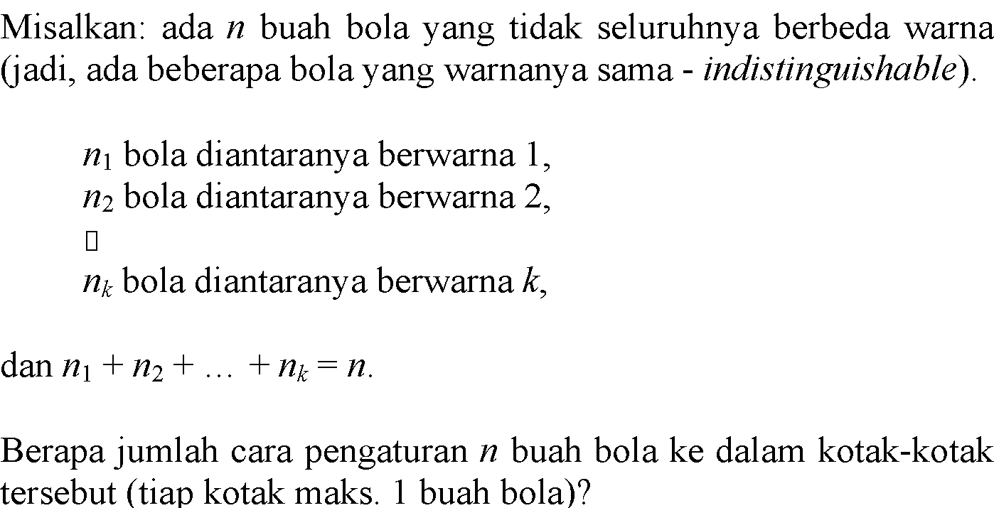
Permutasi dan Kombinasi Bentuk Umum

Slide 36
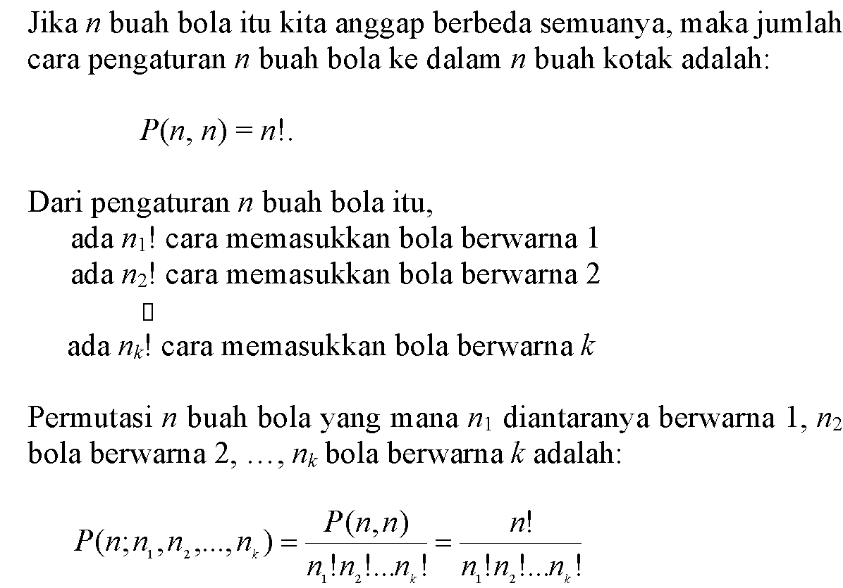

Slide 37
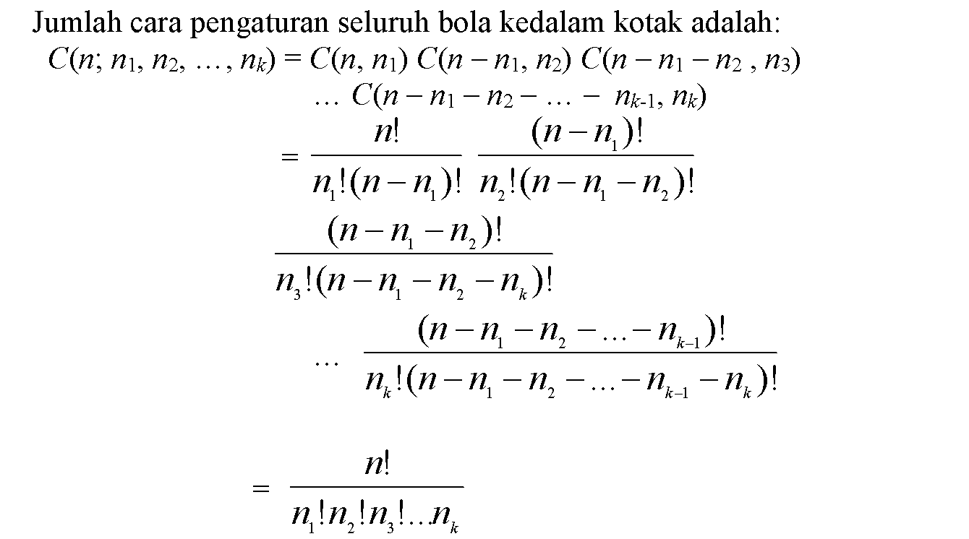

Slide 38
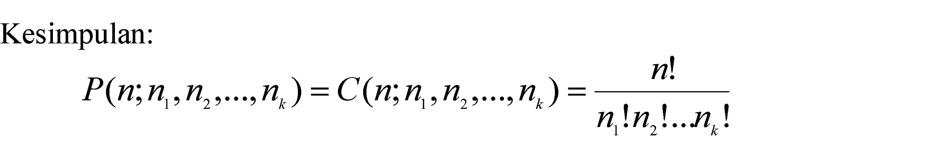

Slide 39
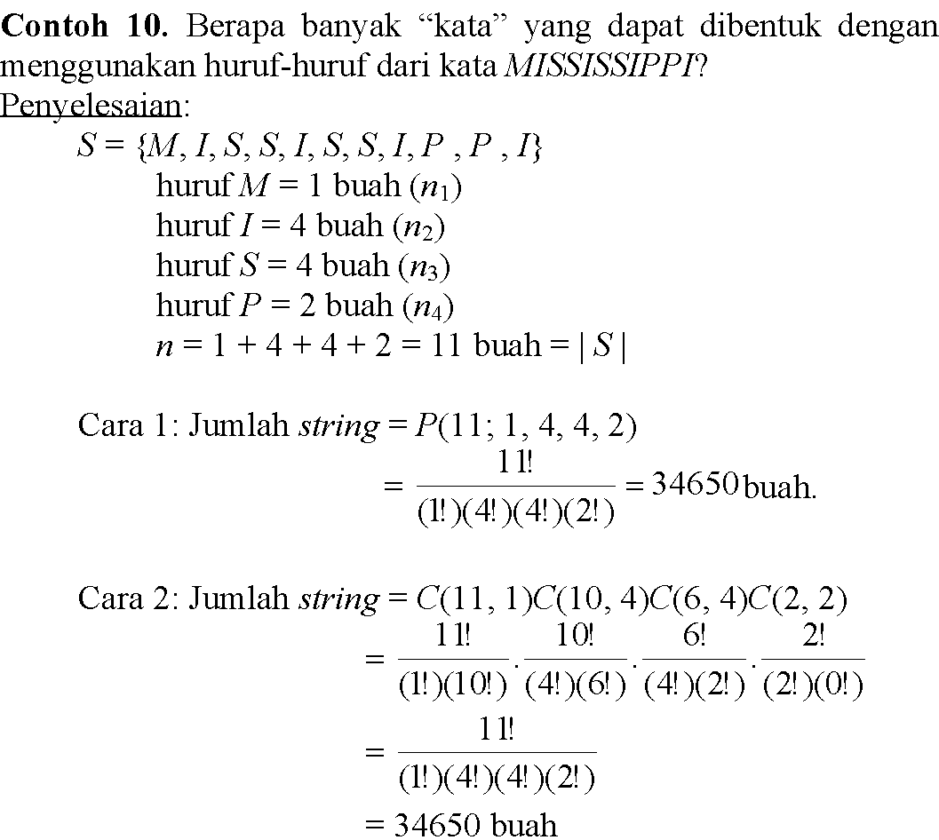

Slide 40
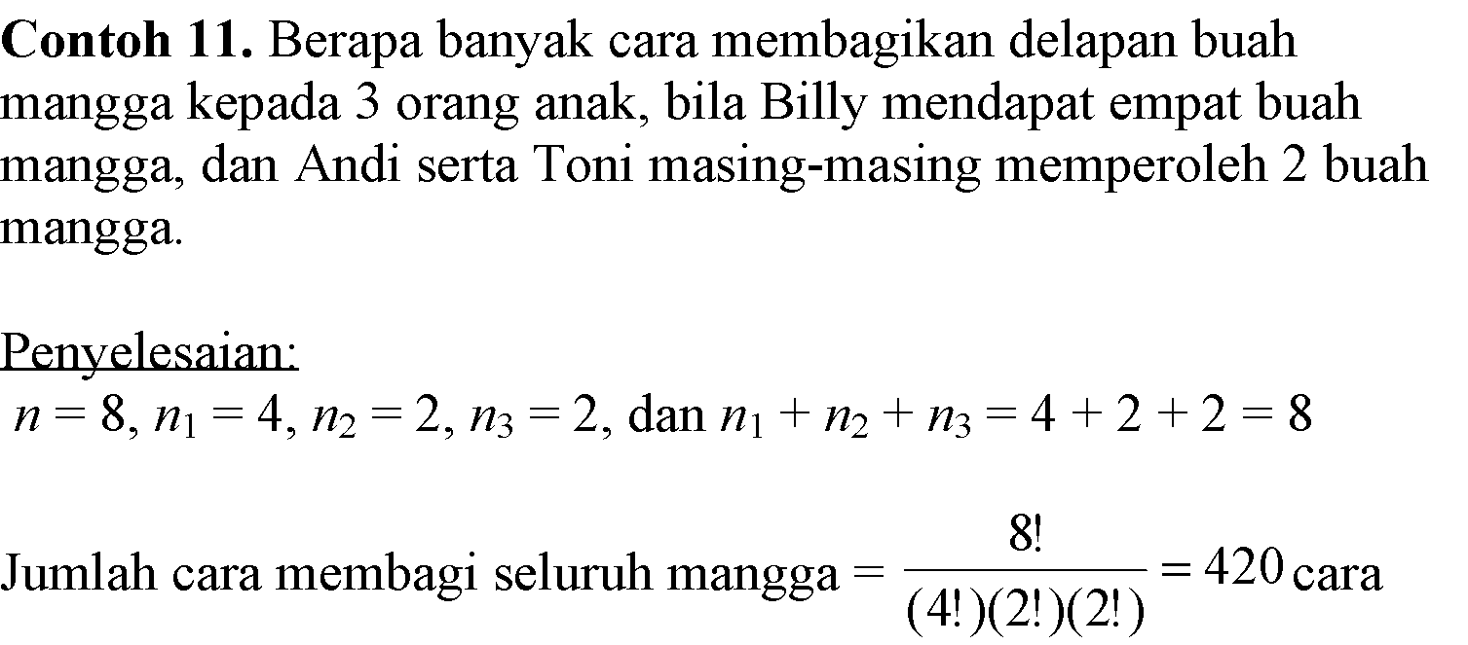

Slide 41
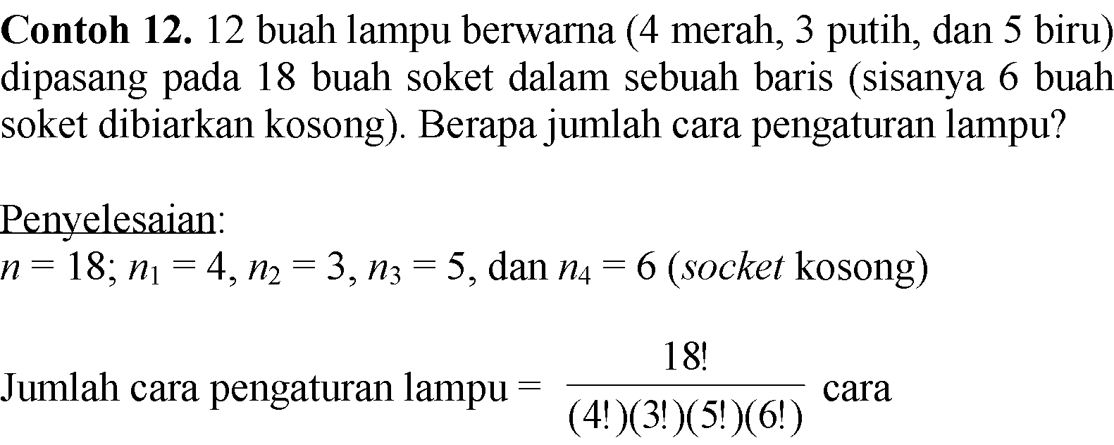

Slide 42
Latihan 4 :
100 orang mahasiswa dikirim ke 5 negara, masing-masing negara 20 orang mahasiswa. Berapa banyak cara pengiriman mahasiswa?
Berapa banyak string yang dapat dibentuk dari huruf-huruf kata “CONGRESS” sedemikian sehingga dua buah huruf “S” tidak terletak berdampingan?

Slide 43
3. Tentukan banyaknya cara agar 4 buku matematika, 3 buku sejarah, 3 buku kimia, dan 2 buku sosiologi dapat disusun dalam satu baris sedemikian sehingga (untuk masing-masing soal)
(a) semua buku yang topiknya sama letaknya bersebelahan,
(b) urutan buku dalam susunan bebas.

Slide 44
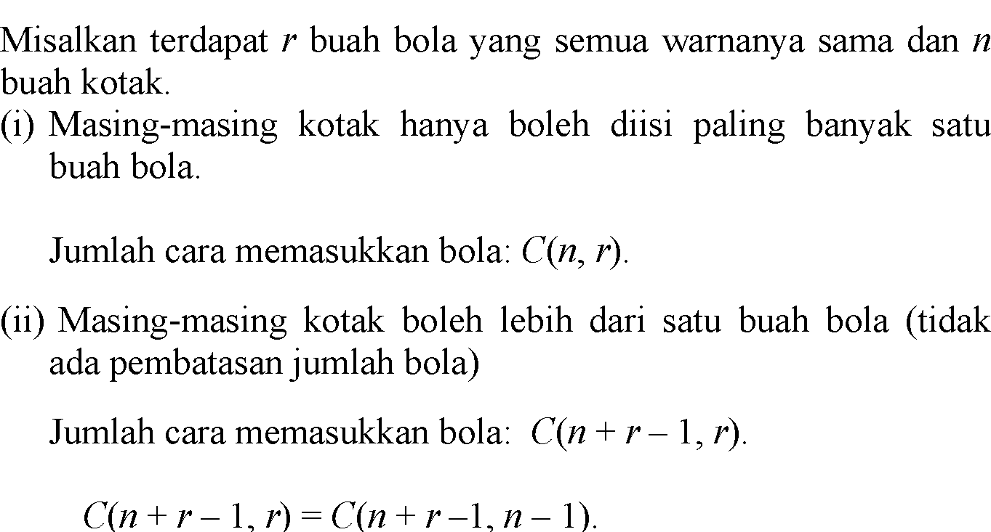
Kombinasi Dengan Pengulangan

Slide 45
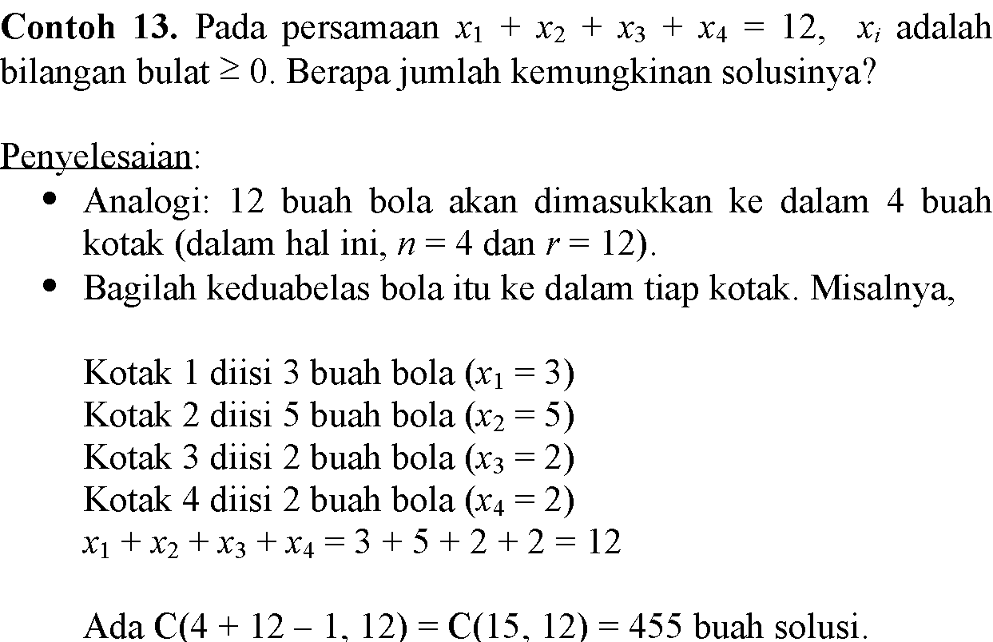

Slide 46
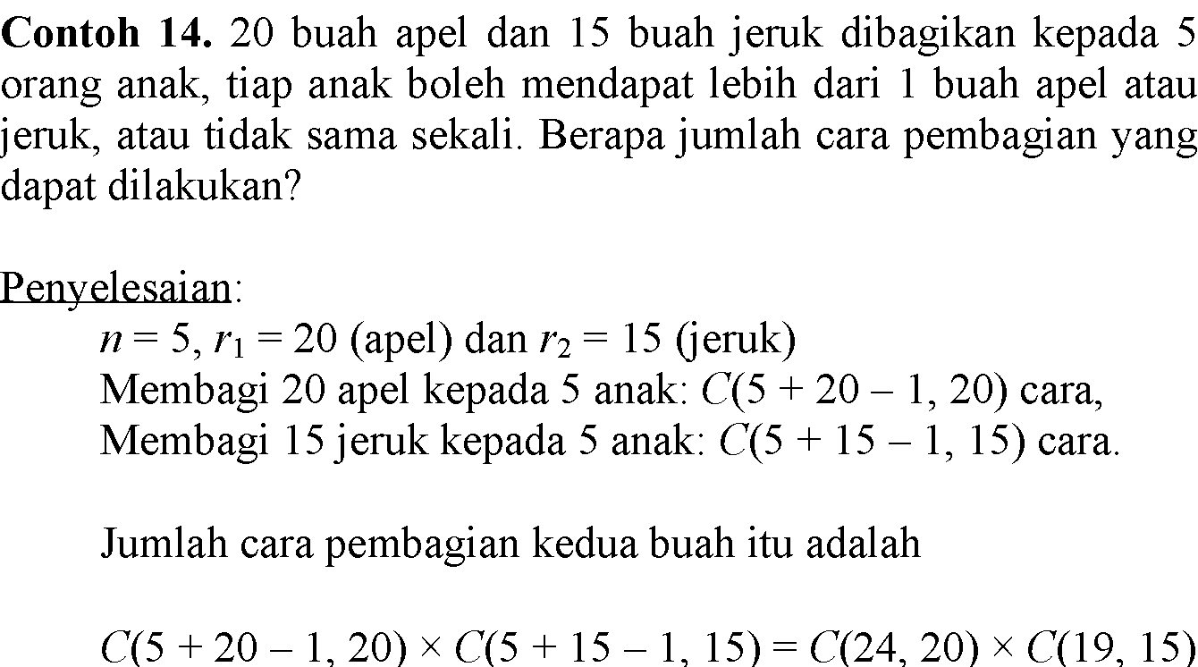

Slide 47
Latihan 5 :
Ada 10 soal di dalam ujian akhir Matematika Diskrit. Berapa banyak cara pemberian nilai (bilangan bulat) pada setiap soal jika jumlah nilai keseluruhan soal adalah 100 dan setiap soal mempunyai nilai paling sedikit 5. (Khusus untuk soal ini, nyatakan jawaban akhir anda dalam C(a, b) saja, tidak perlu dihitung nilainya)
Di perpustakaan Teknik Informatika terdapat 3 jenis buku: buku Algoritma dan Pemrograman, buku Matematika Diskrit, dan buku Basisdata. Perpustakaan memiliki paling sedikit 10 buah buku untuk masing-masing jenis. Berapa banyak cara memilih 10 buah buku?
Dari sejumlah besar koin 25-an, 50-an, 100-an, dan 500-an, berapa banyak cara lima koin dapat diambil?

Slide 48
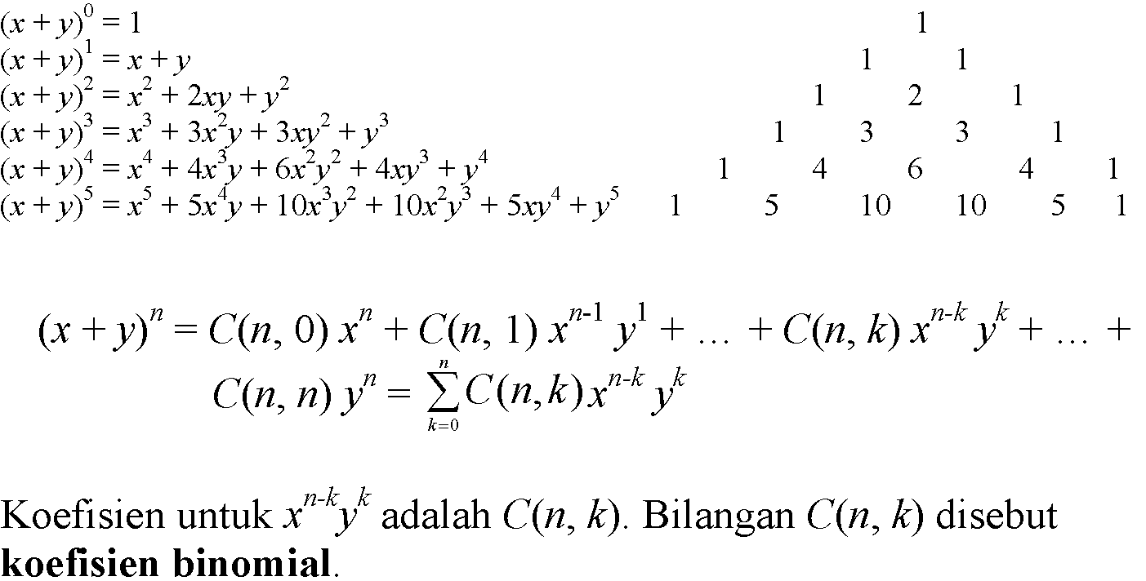
Koefisien Binomial

Slide 49
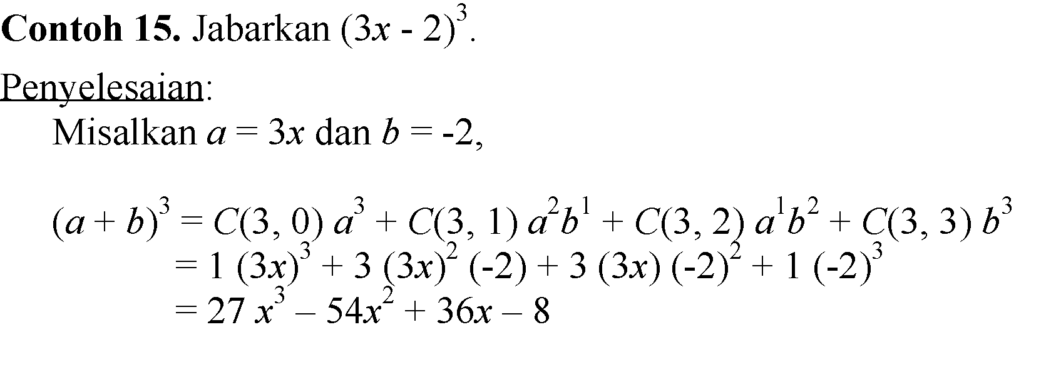

Slide 50
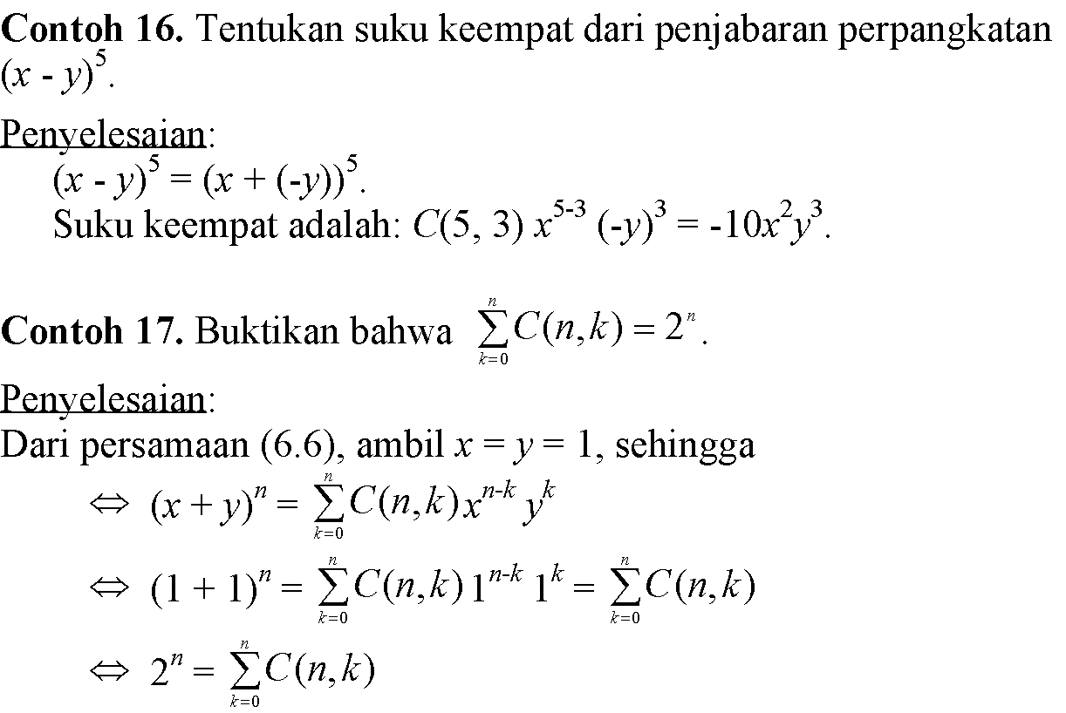

Slide 51
Latihan 6:

